Slide 1
AIops 第四周
Luo Leng

Slide 2
上周回顾
搭建前端
前后端连接并访问
Docker讲解
Web服务容器化

Slide 3
本周内容
介绍AWS
介绍Linux
配置AWS虚拟机
常用Linux指令
连接到虚拟机进行实际操作

Slide 4
介绍AWS

Slide 5
AWS
1.云服务
2. AWS概述
3. EC2
云计算平台

Slide 6
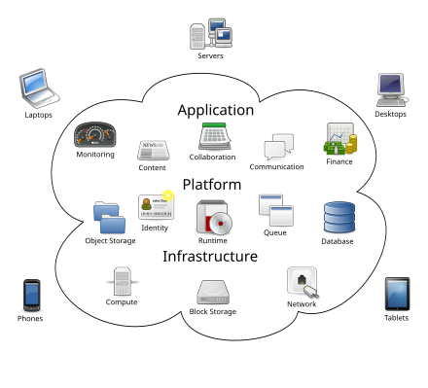
云服务
什么是云服务
替代传统的本地数据中心
无需前期基础设施投资
核心特征
按需自助服务
用户可随时开通或关闭服务
灵活控制资源
易伸缩和扩展
根据需求自动处理
避免资源浪费
按量付费
只为使用的资源付费
无需预付费用（阿里云除外）
服务模式
IaaS（基础设施即服务）
提供虚拟机、存储、网络
例如：AWS EC2, S3

Slide 7
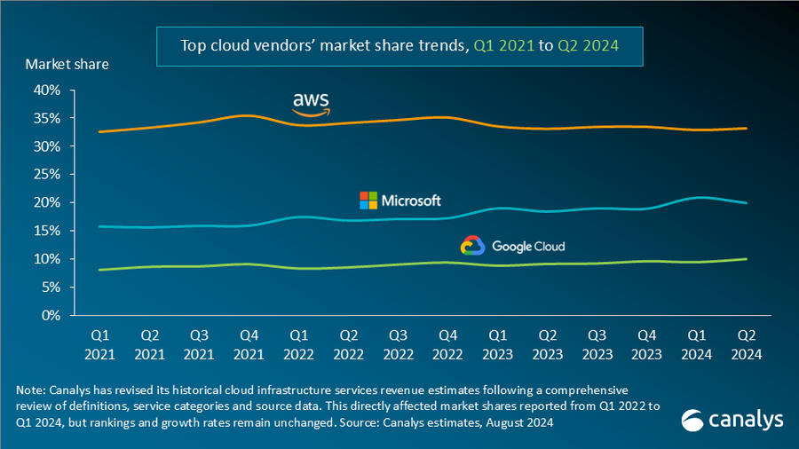
AWS概述
Amazon Web Services
2006年推出的云计算平台
全球市场份额领先
32个地理区域
服务丰富
200+云服务

Slide 8
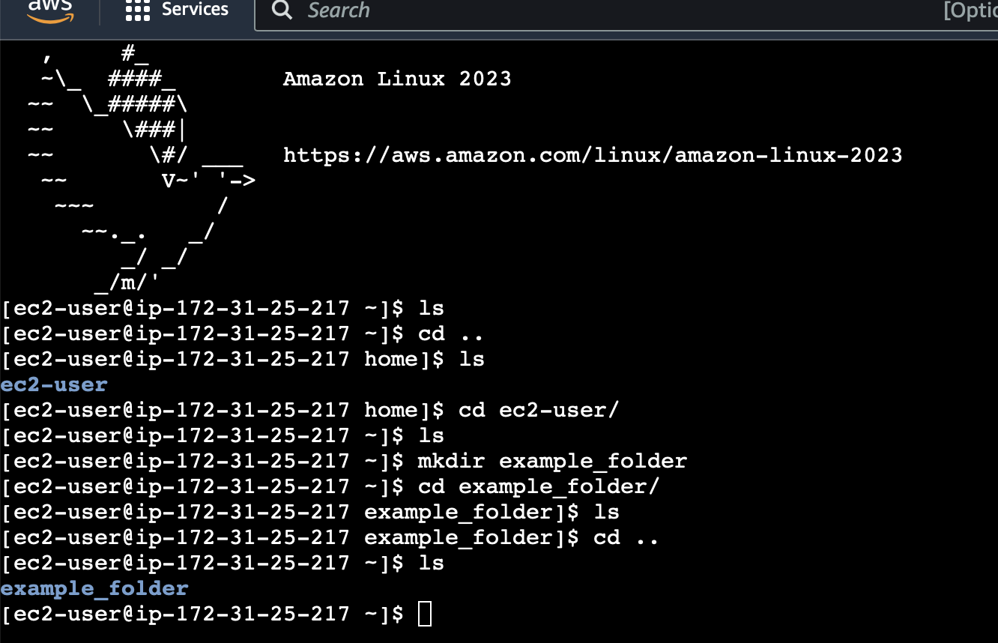
EC2
EC2(Elastic Compute Cloud)的关键组成部分：
实例类型
通用型(t2/t3/m5等)：平衡性能
储存选项
实例存储：临时存储
网络配置
VPC：网络隔离
安全组：访问控制
弹性IP：固定公网IP
计费模式
按需实例：随用随付
AMI(镜像)
预装系统和软件
注释：每一个黑点表示我们当前使用的免费的所提供的配置，实际上有很多其它类型

Slide 9
介绍Linux

Slide 10
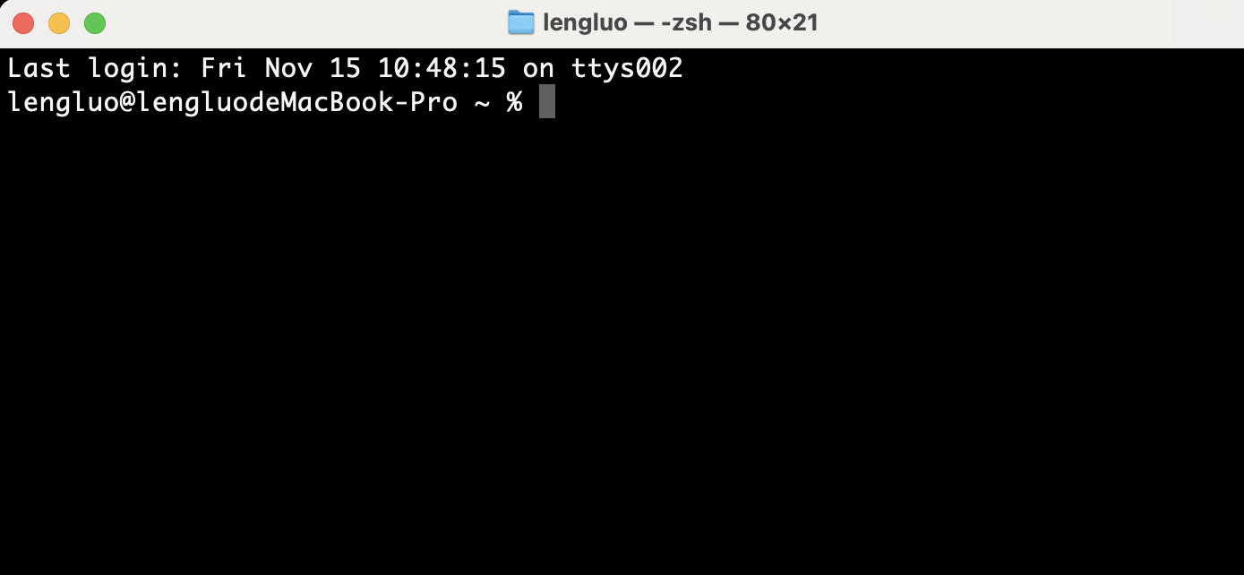
Linux
系统架构
内核：系统核心，管理硬件资源
Shell：命令解释器（bash, zsh等）
文件系统：树形结构，一切皆文件
常用操作系统
Windows
Linux
MacOS

Slide 11
配置AWS EC2虚拟机

Slide 12
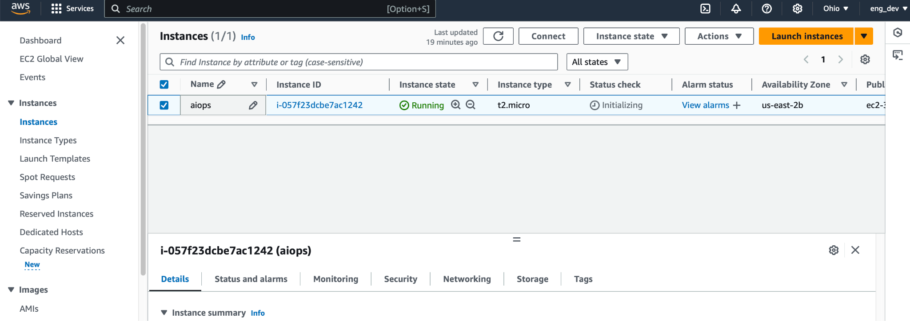
上方搜索栏搜索EC2
到达EC2服务界面后点击橙色按钮Launch Instances
进行相应配置

Slide 13
常用Linux指令

Slide 14
常用指令
文件内容查看和编辑
cat：查看文件内容
more/less：分页查看文件
nano/vim：文本编辑器
head：查看文件开头
tail：查看文件结尾
系统信息和进程
top：查看系统进程
ps：显示进程状态
df -h：查看磁盘使用情况
free：显示内存使用情况
权限管理
chmod：修改文件权限
chmod 755 文件名
chown：修改文件所有者
sudo：以管理员权限执行命令
网络相关
ping：测试网络连接
基础文件和目录操作
ls：列出目录内容
ls -l：显示详细信息
ls -a：显示隐藏文件
cd：切换目录
cd .. ：返回上一级
cd ～ ：返回家目录
pwd：显示当前目录路径
mkdir：创建新目录
rm：删除文件
rm -r：删除目录及内容
cp：复制文件
mv：移动文件或重命名

Slide 15
虚拟机内实际操作

Slide 16
示例
我们对文件进行一个简单操作
#创建一个文件夹
mkdir my_folder
# 使用nano编辑器创建文件
nano test.txt
# 在打开的编辑器中输入内容,比如:
Hello World!
This is a test file.
# 按Ctrl+X保存并退出
#查看文件内容
cat test.txt
#复制操作
cp test.txt my_folder/
#查看文件夹内内容
ls my_folder
#查看复制后文件内容
cat my_folder/test.txt

Slide 17
虚拟机内配置
# 确保 .ssh 目录存在
mkdir -p ~/.ssh
chmod 700 ~/.ssh
# 生成 SSH 密钥
ssh-keygen -t ed25519 -C ”longwenting@gmail.com"
#后续不输入任何东西，持续按回车
# 查看公钥
cat ~/.ssh/id_ed25519.pub
访问github,添加pub key
# 更新系统
sudo yum update -y
# 安装 git
sudo yum install git -y
# 配置 Git 用户信息
git config --global user.name "你的GitHub用户名"
git config --global user.email "你的GitHub邮箱"
git config --global user.name "Longer430"
git config --global user.email ``longwenting@gmail.com``
# 设置适当的权限 (非本节课内容）
chmod 600 ~/.ssh/id_ed25519
chmod 600 ~/.ssh/id_ed25519.pub
# 启动 ssh-agent
eval "$(ssh-agent -s)"
# 添加私钥到 ssh-agent
ssh-add ~/.ssh/id_ed25519

Slide 18
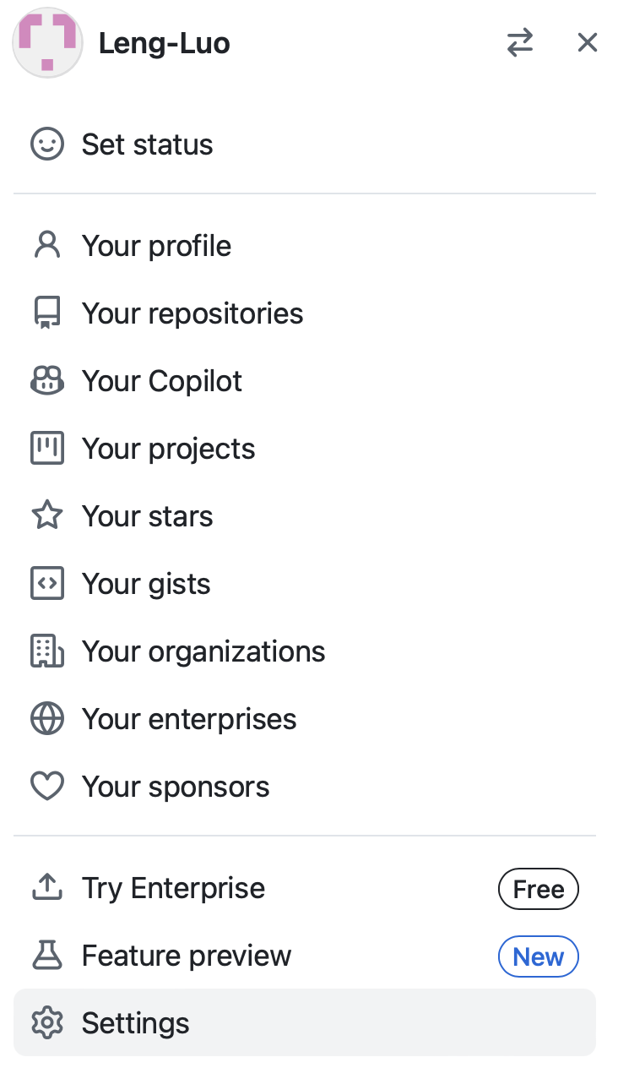
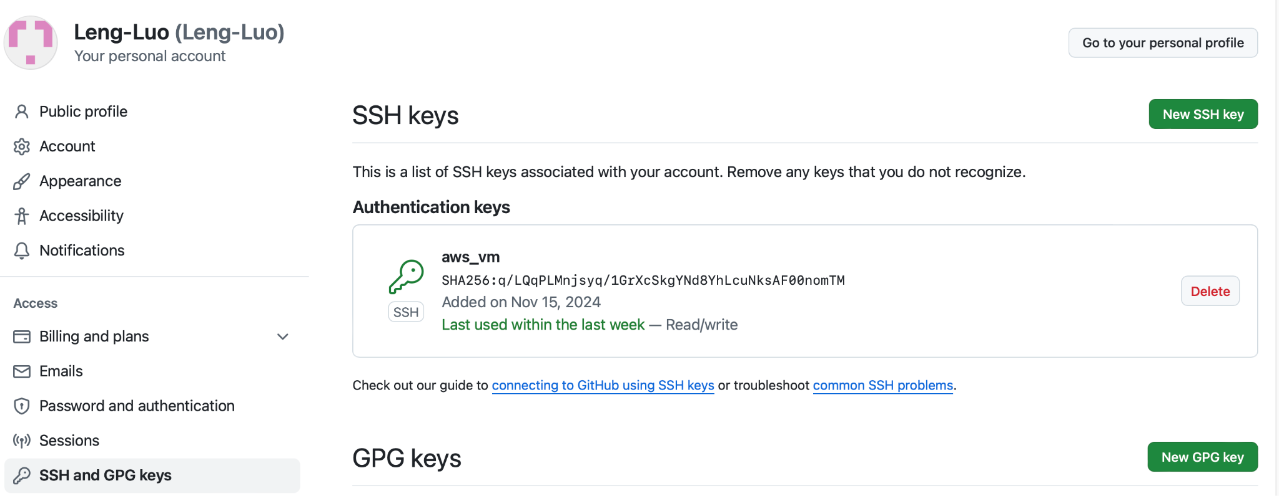
配置-继续
访问github,然后在设置里添加刚才生成的ssh public key

Slide 19
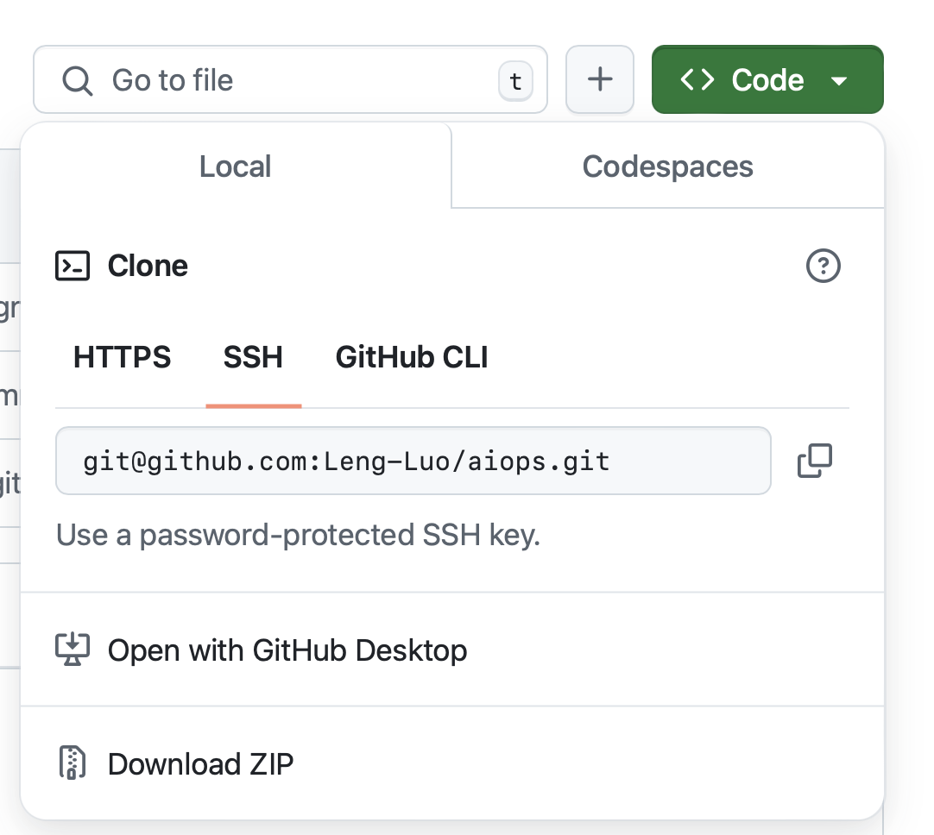
配置-继续
复制仓库 复制SSH的仓库连接
返回虚拟机
使用git clone，把仓库复制下来
进入aiops文件，给frontend和backend添加虚拟环境
#启动后端
cd ~/aiops/backend
source venv/bin/activate
nohup python app.py > ~/backend.log 2>&1 &
deactivate
#启动前端
cd ~/aiops/frontend
source venv/bin/activate
nohup streamlit run frontend.py --server.address 0.0.0.0 --server.port 8501 > ~/frontend.log 2>&1 &

Slide 20
配置-继续
检查服务是否在运行
# 检查后端
ps aux | grep "python app.py"
# 检查前端
ps aux | grep "streamlit"
# 查看后端日志
tail -f ~/backend.log
# 查看前端日志
tail -f ~/frontend.log
# 停止后端 （不用执行，仅够参考）
pkill -f "python app.py"
# 停止前端
pkill -f "streamlit"

Slide 21
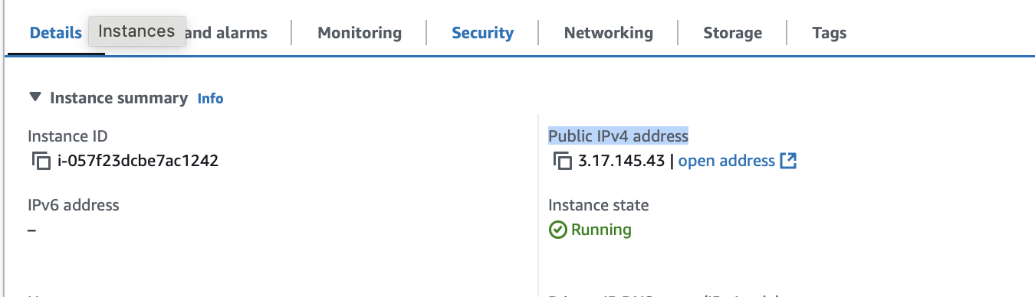
从外部访问前端服务
回到AWS EC2实例
点击instance id进入详情界面
记住Public IPv4 address,后续会使用
点击security

Slide 22
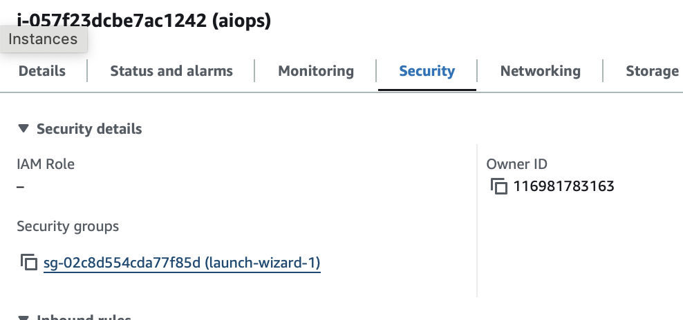
点击Security groups下的sg- xxxxxxxxx

Slide 23
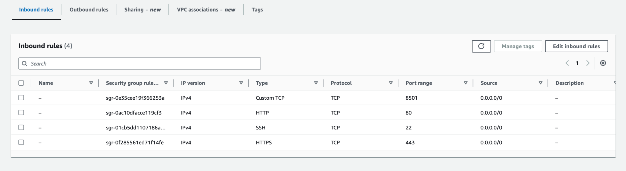
点击Edit inbound rules

Slide 24
点击Edit inbound rules

Slide 25
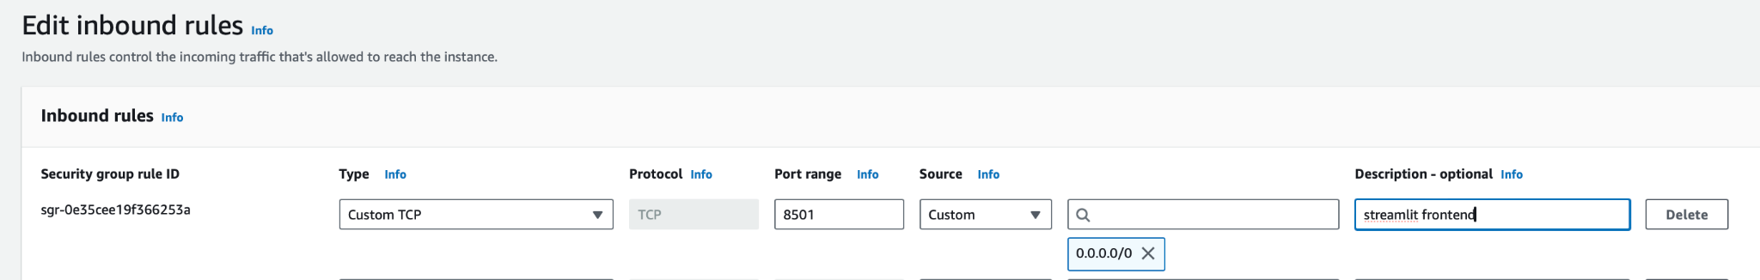
添加如下配置后保存

Slide 26
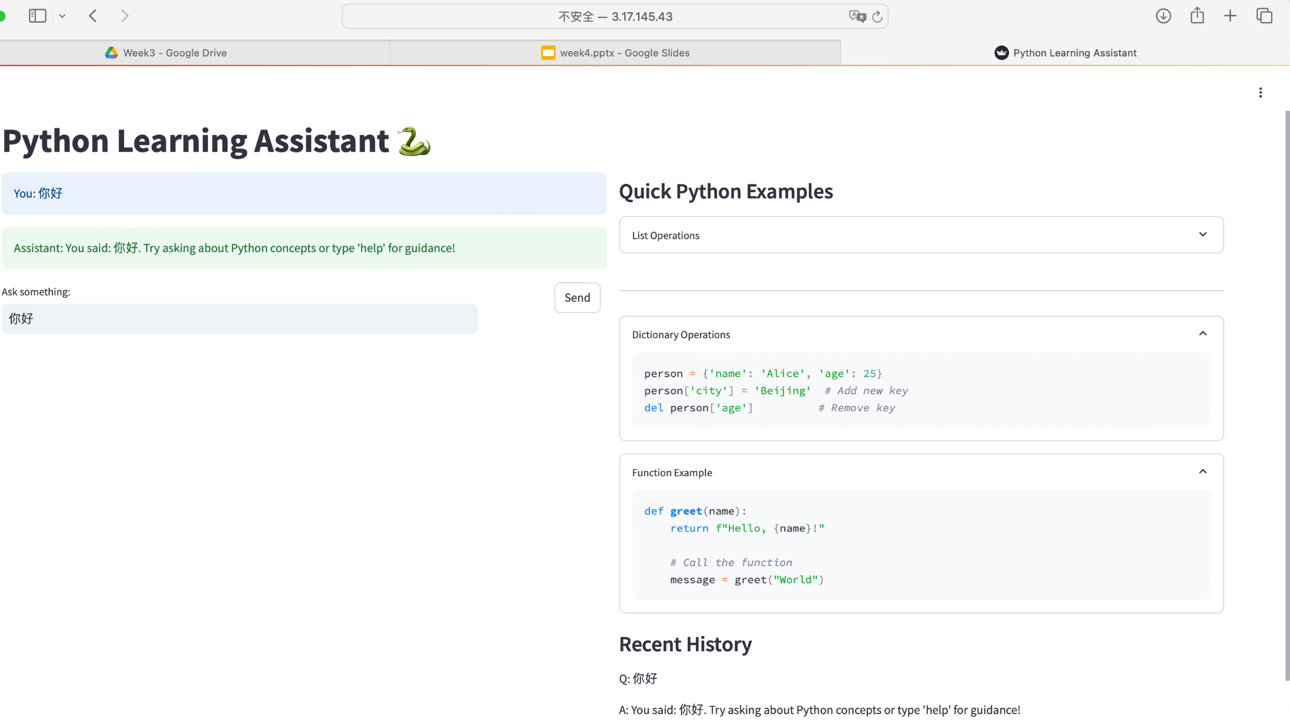
现在可以通过浏览器访问前端服务了 格式http:[public ip address]:8501

